Slide 1

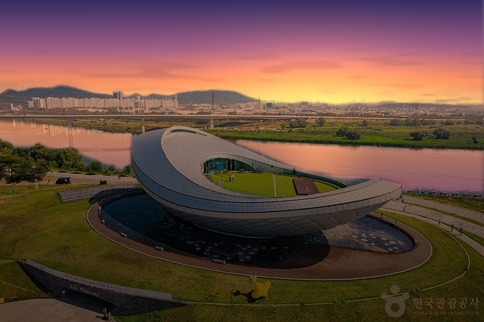
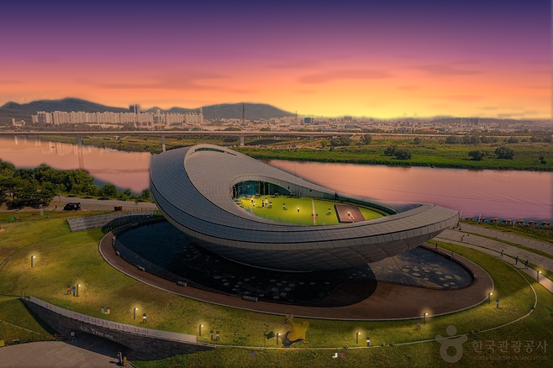
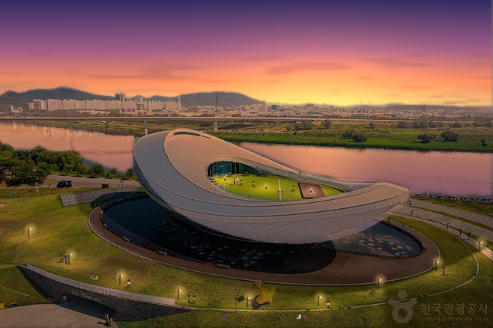
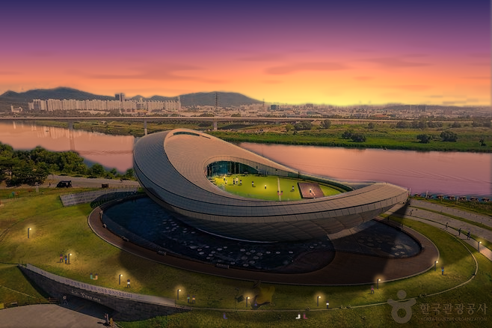
대화와 수정으로 만든 워크플로우
[제출] 실제 작업을 정리하는 한 장
정성택 · 4학년
[의도] 저녁 산책하는 시민이 노을빛에 빛나는 외피와 고요한 수면을 느끼게 한다
[확인 기준] ① 외피: 해 쪽 면에 노을빛 반사광이 맺히는가 ② 수면: 노을색이 비치며 잔잔해 보이는가
1. 시간대를 저녁으로
2. 중정·전경 밝히기
3. 외피 반사광+그림자
4. 반사광+저녁 그림자
00_원본.png → v01.png
v01.png → v02.png
v02.png → v03.png
v02.png → v02-2.png
하늘 노을·수면 반사·전체 저녁 톤
마스크 01~03 + Python 색 보정
밝기 +30%, 가로등 12, 사람 19
마스크 06·07 + Python 그리기
해 쪽 주황 반사광, 외피 그림자 옅게
마스크 04 + Python 색 보정
외피 반사광만, 그림자 저녁 방향으로
마스크 04 + 그림자 투영(Python)
채택
이미지는 그대로, 마스크로 보정
채택
산책·휴식하는 모습이 보이게
기각
그림자를 옅게 하니 입체감 사라짐
채택 (최종)
입체감 유지, 빛·그림자 방향 일치
[핵심 판단] 처음에는 외피 그림자도 옅게 했지만(v03), 입체감이 사라져 v02로 돌아가 반사광만 넣고 그림자를 저녁 방향으로 바꿨다.
[결과] 한낮 사진이 노을 하늘·잔잔한 반사 수면·해 쪽이 빛나는 외피·가로등 아래 산책하는 사람이 있는 저녁 장면이 됐다.
[한계] 그림자는 건물 윤곽을 늘인 근사치(실제 높이 계산 아님), 사람은 저해상도라 단순한 형상, 원본 워터마크가 남아 있음.
Notes:
강의 대본
이 양식은 작업이 끝난 뒤 실제 기록을 요약하는 한 장입니다. 회색 안내 글씨 대신 남색 대괄호가 채울 위치를 나타냅니다. 위에는 의도와 확인할 특징을 적습니다. 가운데는 최대 네 개의 중요한 작업만 고릅니다. 작업 수가 적으면 남는 칸을 비워도 됩니다. 각 칸의 입력과 출력이 실제 파일을 가리키게 하고 이미지, 수행한 작업, 사용 도구, 학생의 판단을 적습니다. 작업 순서를 미리 이 네 칸에 맞추도록 강요하지 않습니다. 이전 버전으로 돌아갔다면 입력 파일에 그 관계를 반드시 씁니다. 마지막 핵심 판단은 학생이 말한 이유로 작성하고 추측한 이유는 확인 질문으로 해결합니다. 최종 PNG와 이 양식 PDF, 실제 대화기록 TXT만 제출합니다. 학생이 순서도를 처음부터 그리거나 JSON을 직접 작성할 필요는 없습니다. 에이전트가 대화와 파일에서 초안을 만들고 학생이 검토합니다.
자료 근거: 사용자 제공 디아크 원본(한국관광공사 표시). 시간·계절 시안과 수정 후보는 앞서 실제 생성한 예시를 재사용. 이번 검증은 PhotoCraft 0.9 CLI의 합성·노출 보정과 파일 기록·PowerPoint 양식 작성. 실제 학생 대화·SD 신규 생성 시험 아님. 원본 658×438, 시안1536×1024.

